Slide 1
San Paolo a Corinto.
Qui visse con Aquila e Priscilla, espulsi da Roma da imp. Claudio, inseguito all’editto,
A Corinto Paolo restò 18 mesi.
Atti 18, 2-3
All’inizio del 51 San Paolo scrisse le sue lettere ai Tessalonicesi..
Fu denunciato davanti al proconsole L. Giunio Gallione:
Atti 18, 15.
Paolo di diresse verso Efeso con Priscilla e Aquila:
Atti 18- 23.

Slide 2
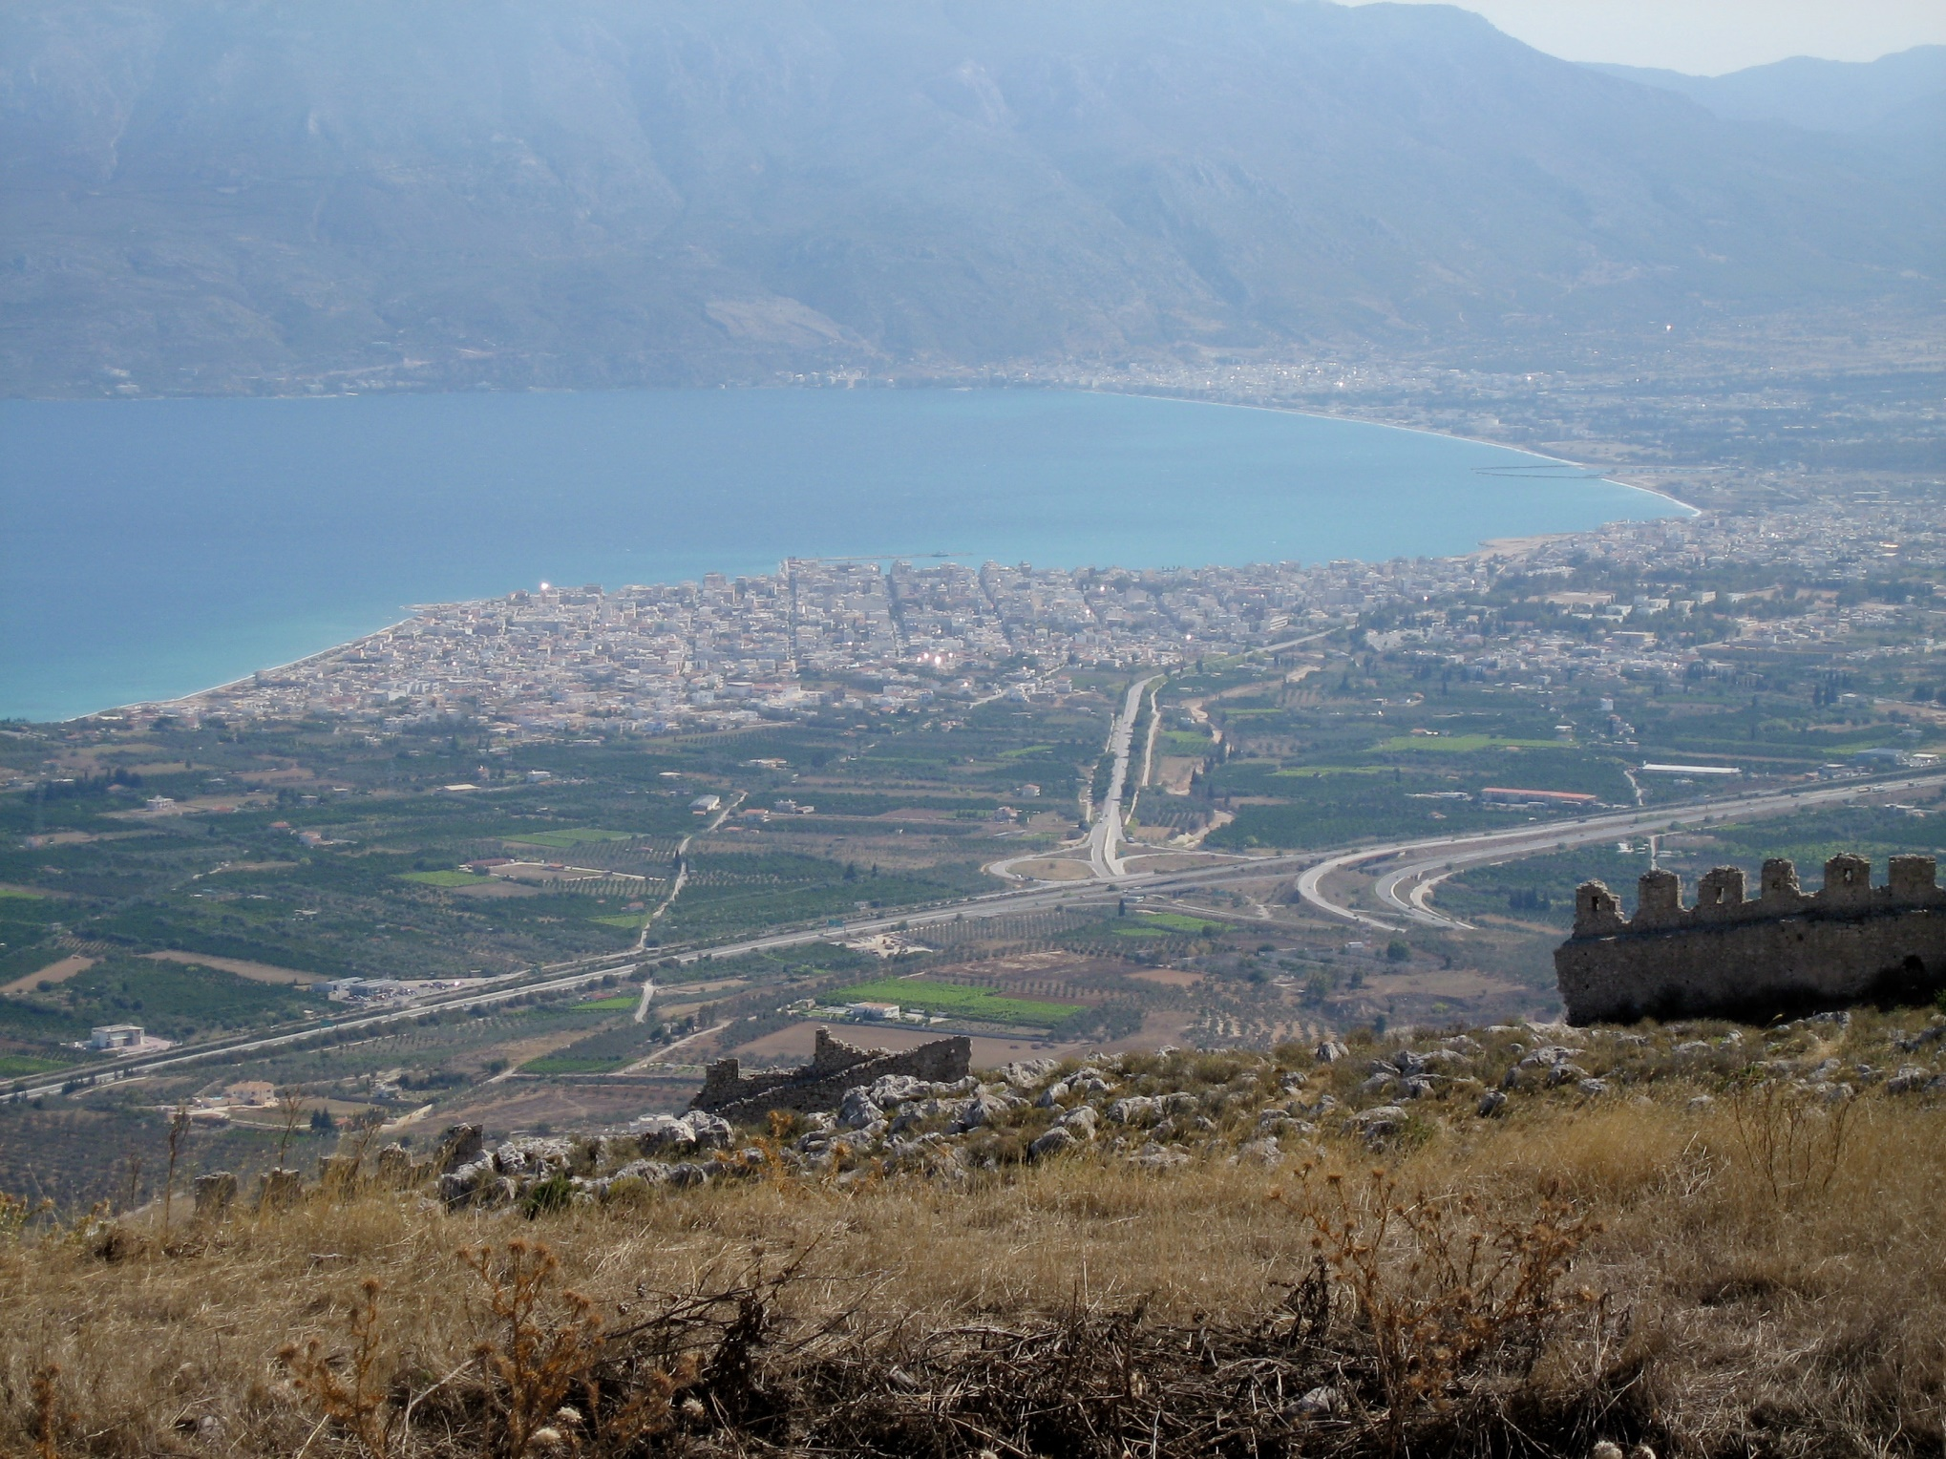
Corinto vista dall'Acrocorinto

Slide 4
Corinto, tempio di Apollo ed Acrocorinto

Slide 5
Corinto, rovine attorno all’agorà

Slide 7
Corinto, rovine di mercati nella zona nordoccidentale

Slide 8
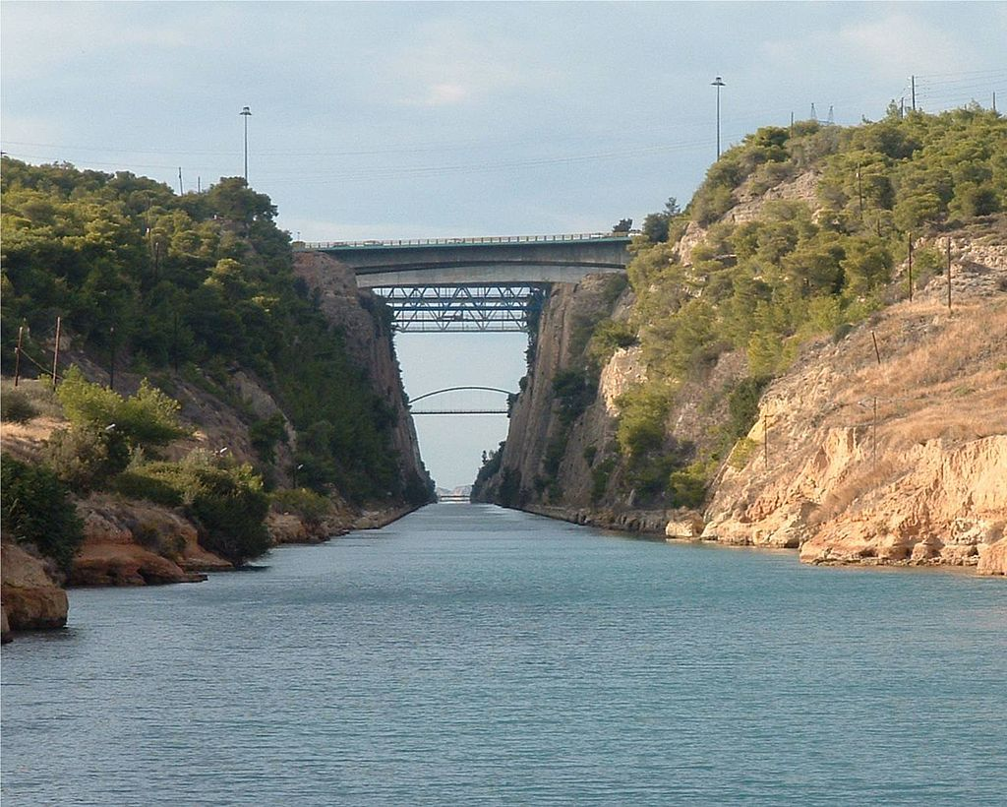
Il canale di Corinto, completato nel 1893

Slide 9
Corinto, rovine ed Acropoli

Slide 10
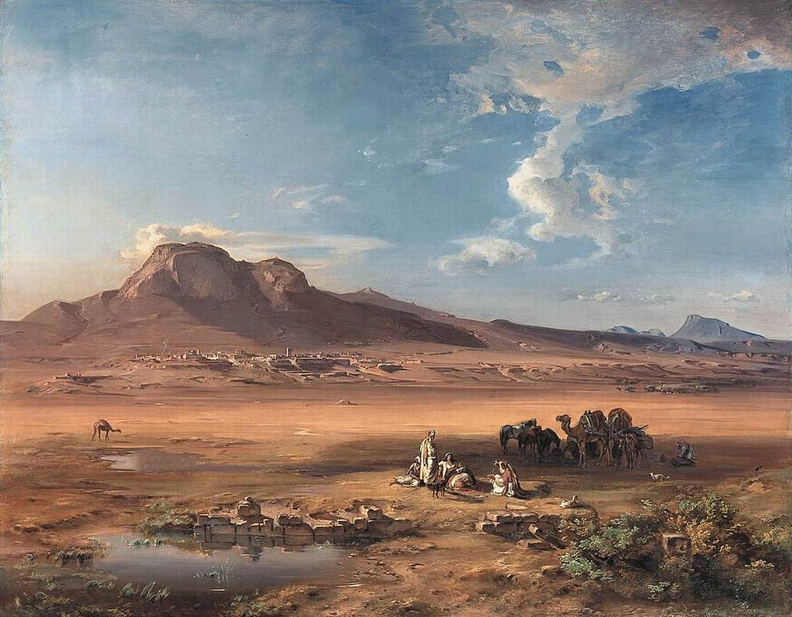
Corinto e Acrocorinto di Carl Anton Joseph Rottmann, 184

Slide 11
Corinto ,strada fiancheggiata da colonne che portava alluogo in cui Paolo fu messo sotto accusa

Slide 13
Mappa dell'Antica Corinto. I colori rappresentano le diverse età dei monumenti: 1. tempio di Apollo - 2. tempio di Ottavia - 3. tempio C - 4. agorà/forum - 5. bema - 6. tempio di Ermes, Apollo, Poseidone e Eracle - 7. pantheon e tempio di Venus Fortuna - 8. stoa di nord-est - 9. stoa sud -10. Bouleuterion - 11. basilica sud - 12. basilica giuliana - 13. fontana di Pirene - 14. fontana di Glauke - 15. basilica della strada Lechaion - 16. teatro greco - 17. odeon - 18. agora nord - 19. mercato romano - 20. peribolos di Apollo - 21. strada Lechaion - 22. museo archeologico
Corinto antica si trova su un colle sopra la città nuova. Si chiama anche "Acropoli di Acrocorinto" per l'elevatezza del tempio principale dedicato a Apollo e il Museo archeologico dell'antica Corint

Slide 14
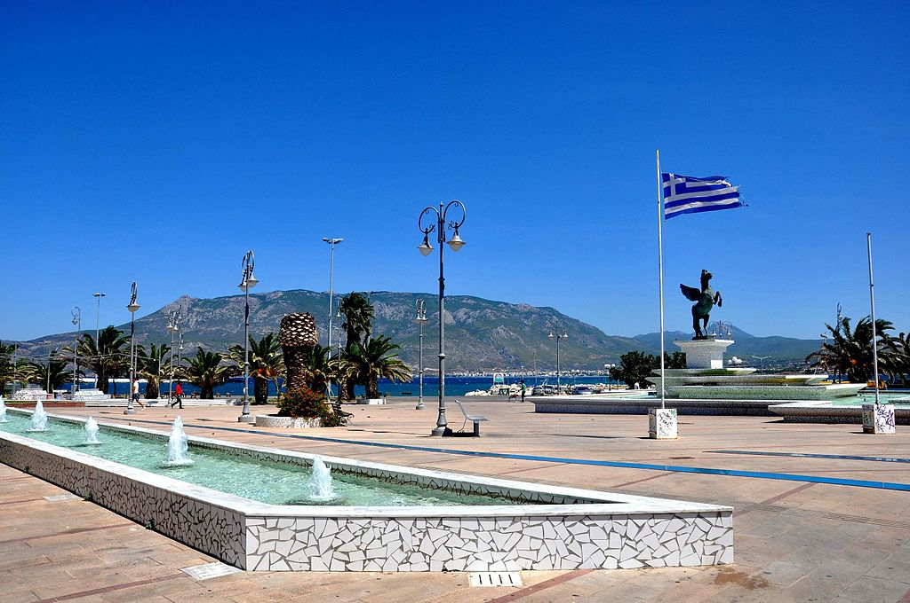
Corinto Piazza Pegaso
Statua di , emblema della città

Slide 15
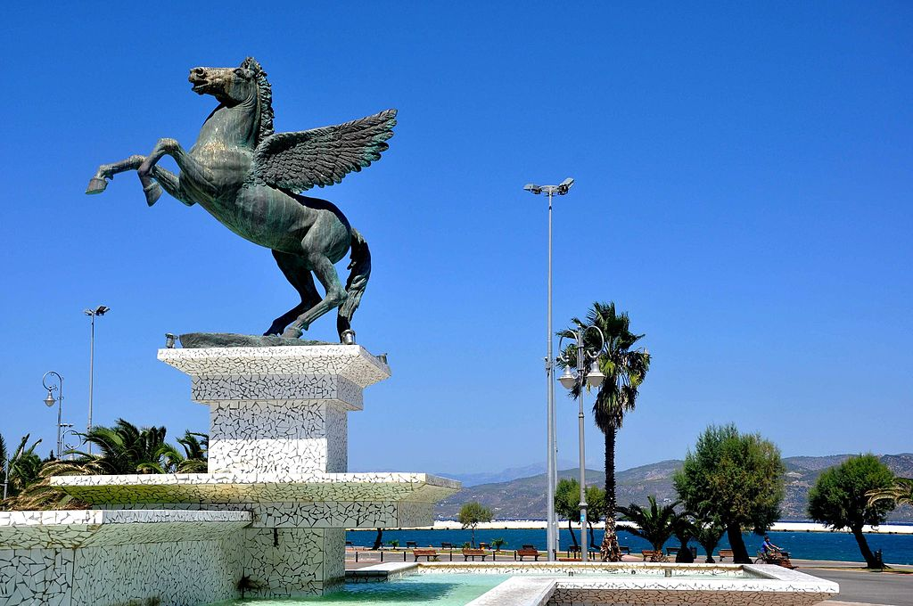
Statua di Pegaso, emblema della città

Slide 16
Corinto, rovine del teatro 5.o sec. Av. Cr. ricostruito dai Romani, 8.000 spettatori

Slide 17
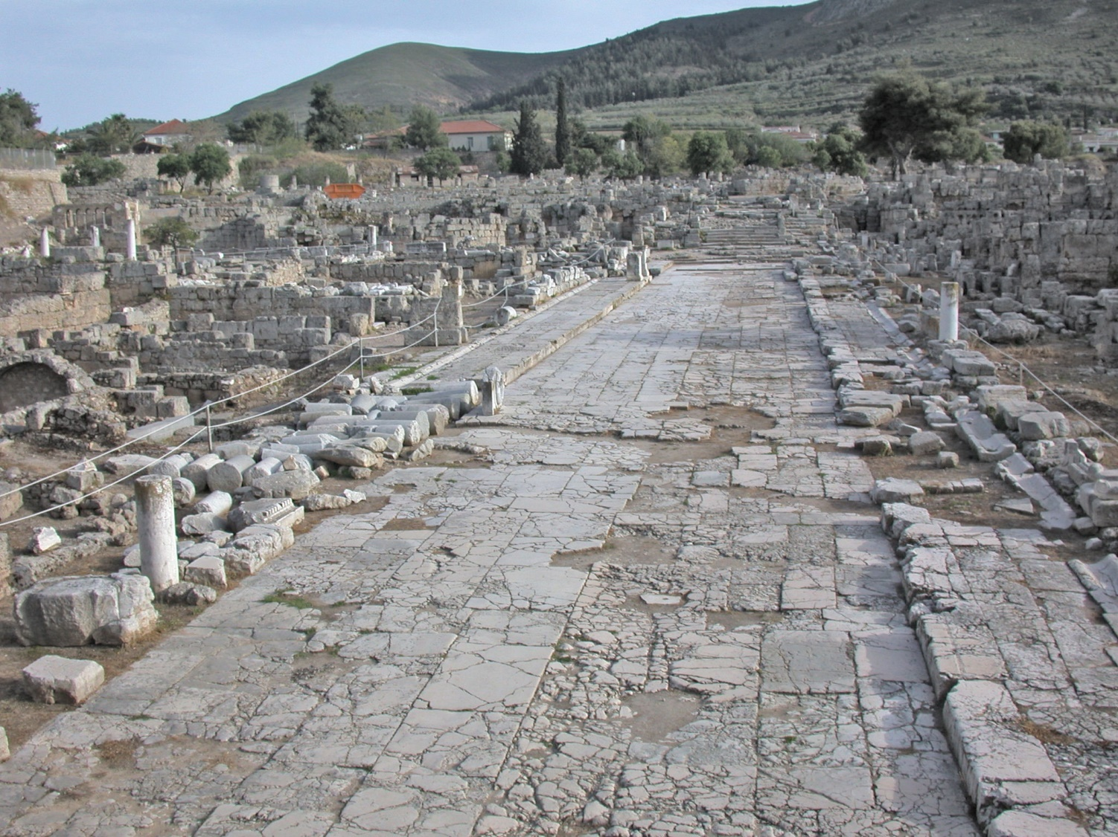
Resti di una strada del centro abitato

Slide 18
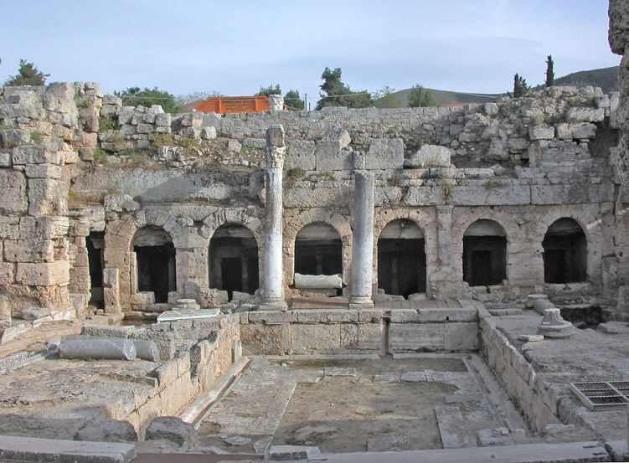
La fontana di Pirene a Corinto

Slide 19
Corinto, Fonte del Pirene. Gli archi corrispondono a depositi di acqua

Slide 20
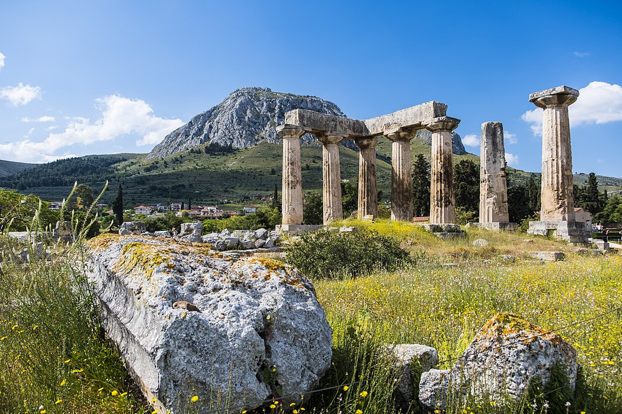
Tempio di Apollo e Acrocorinto

Slide 21
Tempio di Apollo a Corinto, peristilio con sei colonne interno ala cella, quindici colonne sui lati lunghi, due celle

Slide 22
Tempio di Apollo a Corinti

Slide 51
Corinto, veduta dell’Acropoli

Slide 52
Corinto, rovine del tempio di Apollo.

Slide 59
Corinto, tribuna da governatore romano amministrava la giustizia. Galliano ricusò di giudicare Paolo

Slide 60
Corinto, via del Lecheo che univa l’agorà con il porto del Lecheo.x

Slide 62
Corinto, tempio di Apollo, ed Acrocorinto

Slide 64
Corinto, la via dalla città al mare . In alto l’acropoli fortificata

Slide 65
Le porte fortificate dell'Acrocorinto viste da ovest, come furono ricostruite dai Venezian

Slide 66
Acrocorinto visto dal mare

Slide 67
Corinto, tempio di Apollo ed Acropoli

Slide 68
Nella parte più alta dell’Acrocorinto donato ad Afrodite da Elios, sorgeveva il tempio della dea, frequentatissimo, al tempo di San Paolo perché vi si praticava la prostituzione sacra.

Slide 73
Il tempio di Afrodite, trasformato in chiesa dai bizantini, fu poi convertito in moschea dai mussulmani.

